Slide 1

Что использовалось для создание программа «терминал охранника»?
Работу выполнила студентка федерального государственного бюджетного образовательного учреждения высшего образования «Московский государственный университет геодезии и картографии» Васильева Варвара 2023-ФГиИБ-ИСиТ-2б

Slide 2

Актуальность пропускного терминала охранника
В наше время в очень многих метах встречаются проходные. Через охранников, которые там сидят, каждый день проходит большое количество людей. Именно поэтому программа "Терминал охранника« является крайне актуальной. Она представляет собой инструмент для упрощения и автоматизации процесса контроля доступа на объекты охраны, позволяет охранникам эффективно контролировать вход и выход сотрудников с территории, а также осуществлять выдачу временных пропусков.

Slide 3



Цель
Написать программу «терминал охранника» с интуитивно понятным интерфейсом, целью программы является обеспечение безопасности

Slide 4
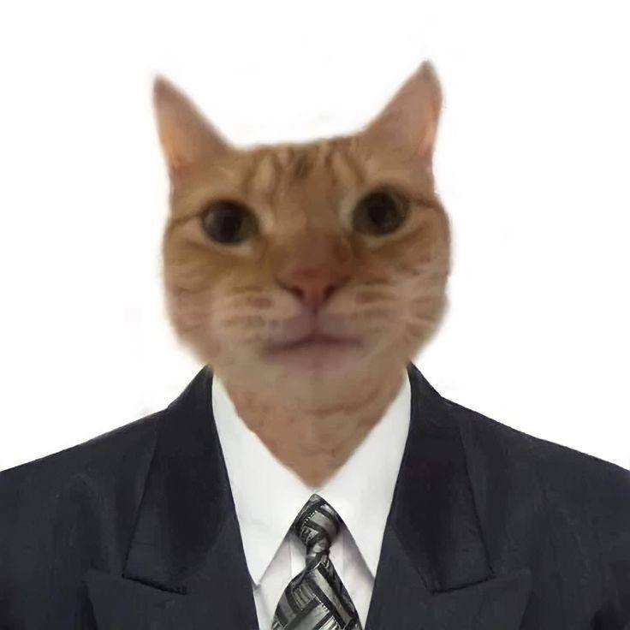
Задачи
Научить работать с библиотеками PyQt6 и Sqlite3
Вести статистику кто и когда заходил или выходил
Упростить работу охранников на различных пропускных пунктах

Slide 5

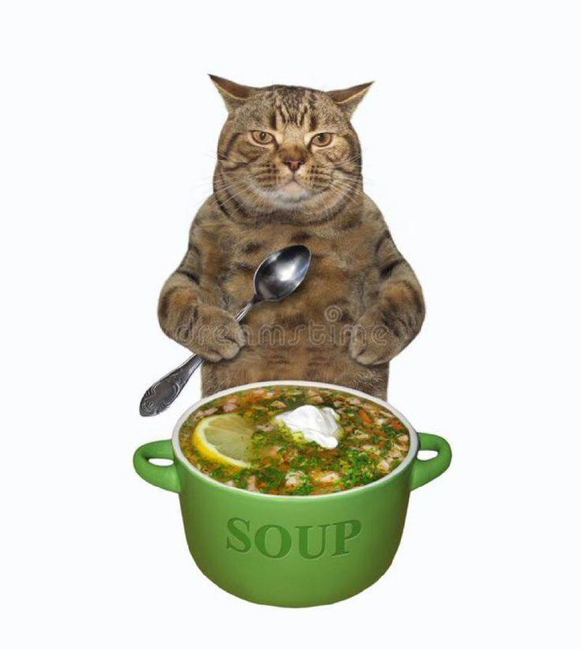
Охранник до появления программы «терминал охранника»
Охранник после появления программы «терминал охранника»

Slide 6
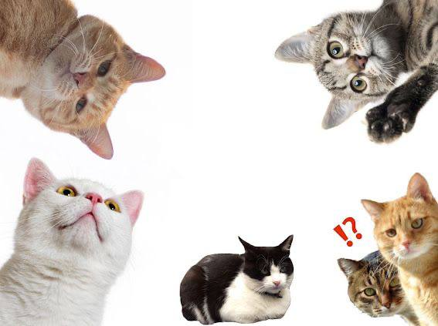
Обзор функционала приложения

Slide 7
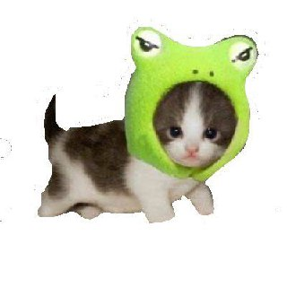
Функции терминала охранника
Ввод имени и почты сотрудника
Возможность добавлять гостей их личными пропусками на вход (выход)
Отслеживание времени входа и выходы
Отслеживание проведённого времени в здании

Slide 8
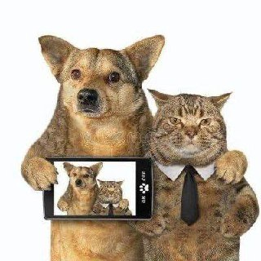
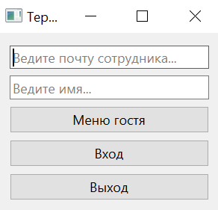
Первое окно
Данное окно используется для сотрудников, которые есть в базе данных. В этом окне проходит проверка соответствия почты и имени.

Slide 9
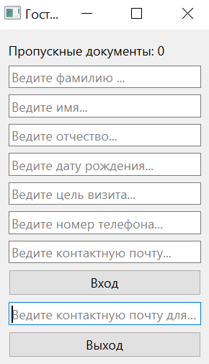

Второе окно
Данное окно используется для внесения данных гостей. В этом окне вводятся все необходимые данные гостей.

Slide 10

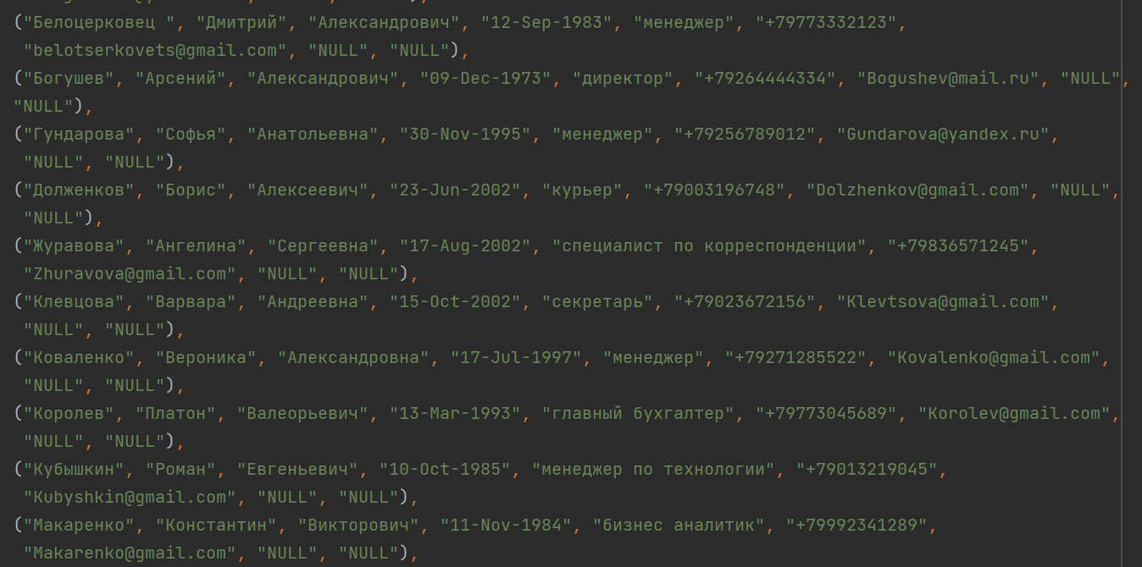
Что использовалось для создание программы
Библиотеки
База данных

Slide 11
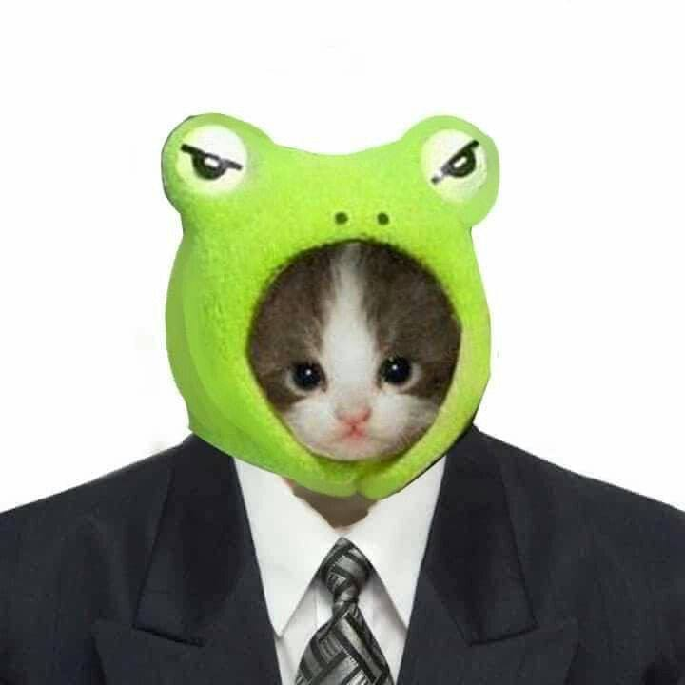
Руководство пользователя
Откройте PyCharm
Запустите программу
В первом окне введите почту и имя посетителя
Если почта не совпадает ни с одной почтой в базе данных, то откройте «меню гостя»
В «меню гостя» введите все необходимые данные
Пропустите человека в здание ☺

Slide 12


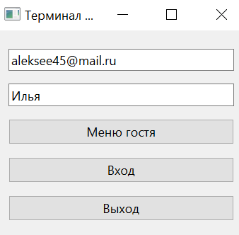
Тест 1
Попробуем ввести одного из работников по имени Алексеев Илья Алексеевич (aleksee45@mail.ru )

Slide 13

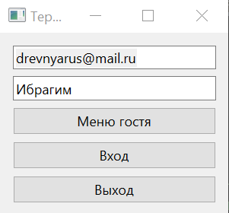
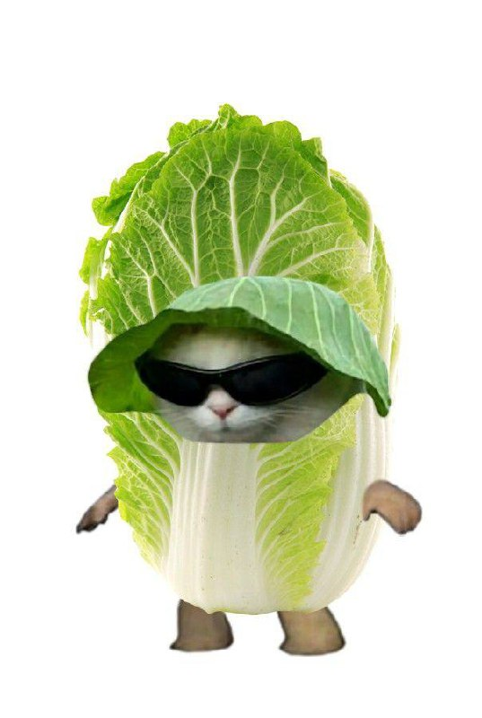
Тест 2
Попробуем ввести имя несуществующего человека Калита Ибрагим Дельфатович ( drevnyarus@mail.ru) и проверим, найдётся он базе данных или нет

Slide 14
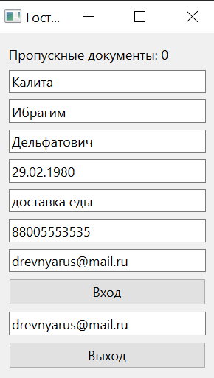
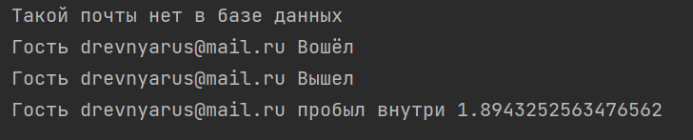

Тест 3
Используем прошлого испытуемого Калиту Ибрагима Дельфатовича ( drevnyarus@mail.ru) и попробуем выписать ему временный пропуск

Slide 15
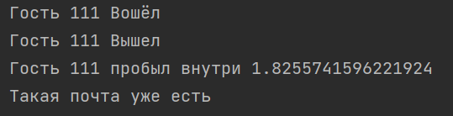
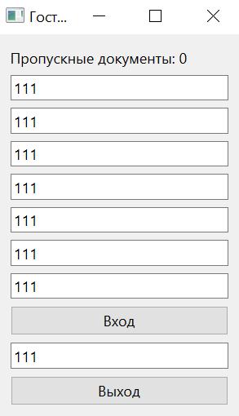

Тест 4
Проверим остаётся ли в базе данных человек, который не является сотрудником и вышел раньше, чем истекло время

Slide 16

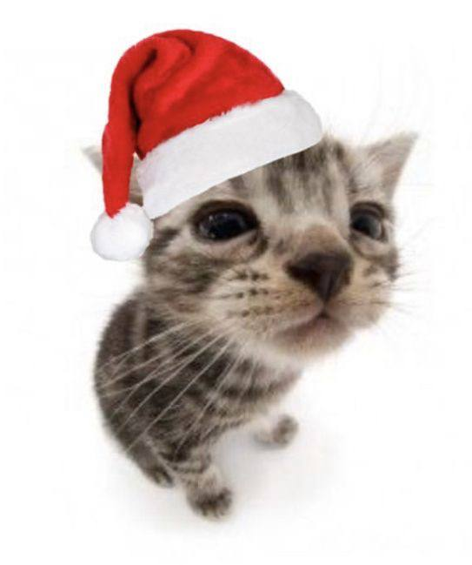

Итоги
Исходя из результатов теста, можно сказать, что программа работает и выполняет все необходимые функции.
Как мне кажется, программе требуется автоматизация прохода по пропускам и других не менее полезных дополнений

Slide 17
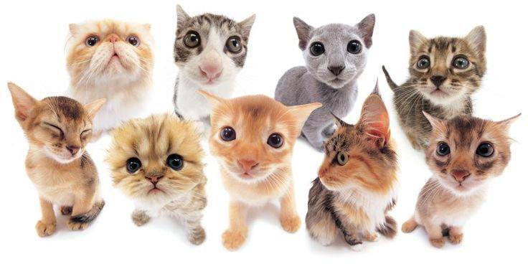
Спасибо за внимание

Slide 18


